Slide 1
金谷信托大足永晟项目分析

Slide 2
金谷信托-RX62号·重庆大足标债 集合资金信托计划项目资料

Slide 3
重庆大足永晟实业发展有限公司
成立日期2013-08-09
注册资本 20000万元
法人代表金桎辉
区县级平台
公司电话02343460032
经营状态持续经营
是否上市公司否
工商注册号91500225073698964C
经营期限2013-08-09至(今)
注册地址 重庆市大足区万古镇万富路1号
公司介绍重庆大足永晟实业发展有限公司由重庆市大足区国有资产管理中心于2013年8月9日出资设立。
经营范围基础设施、土地整治、土地开发和房地产开发;道路建设、管网建设、园林绿化工程建设;项目投资咨询;建筑装修材料销售;物业管理。(以上经营范围,国家法律、法规规定需许可审批的,取得相关许可审批手续后方可经营)

Slide 4
企业控股关系
重庆市大足区人民政府国有资产监督管理委员会（实际控制人）
↓100%
重庆大足实业发展有限公司
↓100%
重庆大足国有资产经营管理集团有限公司
↓100%
重庆大足永晟实业发展有限公司

Slide 5
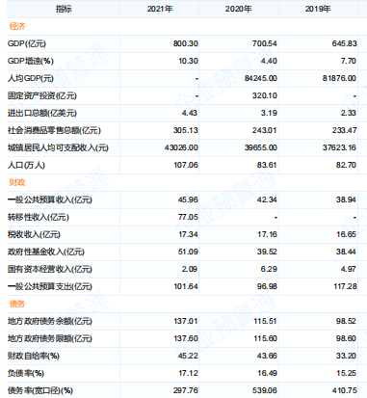
区域经济
公司归属地为重庆市大足区。 据 2021年 地方政府官网最新统计数据披露 ，GDP 为800.30亿元 ，同比增长10.30% ，一般公共预算收入为45.96亿元 ，一般公共预算支出为101.64亿元 ，地方政府债务余额137.01亿元 。

Slide 6
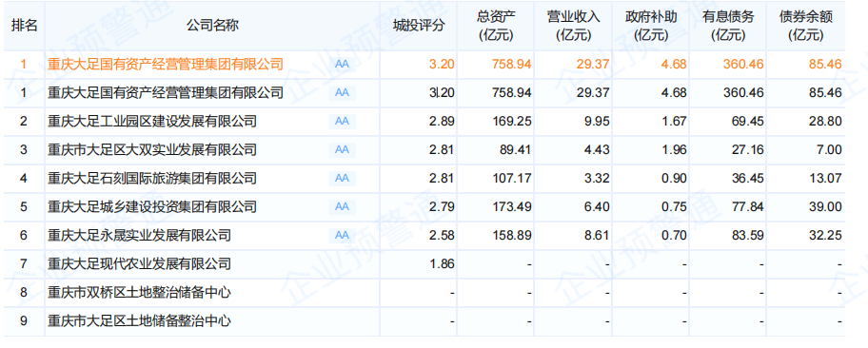
同区域平台

Slide 7
大足永晟主要财务指标
序号 | 指标名称 | 2022年一季度合并 | 2021年年报合并 | 2020年年报合并 | 2019年年报合并
1 | 利润表
2 | 营业收入（万） | 19,565.09 | 86,124.55 | 75,748.81 | 63,994.77
3 | 同比（%） | 4.58 | 13.70 | 18.37 | -4.00
4 | 利润总额（万） | 1,992.05 | 15,474.38 | 12,093.70 | 12,871.36
5 | 净利润（万） | 1,992.05 | 13,323.06 | 10,554.26 | 11,069.43
6 | 同比（%） | 5.17 | 26.23 | -4.65 | 15.16
7 | 资产负债表
8 | 总资产（万） | 1,635,817.33 | 1,588,948.69 | 1,123,466.64 | 881,769.62
9 | 同比（%） | 36.71 | 41.43 | 27.41 | 7.10
10 | 总负债（万） | 1,047,842.91 | 1,002,966.31 | 702,801.97 | 460,658.08
11 | 净资产（万） | 587,974.42 | 585,982.38 | 420,664.67 | 421,111.54
12 | 同比（%） | 39.15 | 39.30 | -0.11 | 5.49
13 | 现金流量表
14 | 经营现金流量净额（万） | 4,732.45 | 10,832.05 | -63,186.38 | 9,203.32

Slide 8
15 | 每股指标
16 | 基本每股收益（元）
17 | 摊薄每股收益（元） | 0.10 | 0.67 | 0.53 | 0.55
18 | 每股净资产（元） | 29.40 | 29.30 | 21.03 | 21.06
19 | 每股经营现金流（元） | 0.24 | 0.54 | -3.16 | 0.46
20 | 盈利能力
21 | 净资产收益率（%） | 0.34 | 2.65 | 2.51 | 2.70
22 | 偿债能力
23 | 资产负债率（%） | 64.06 | 63.12 | 62.56 | 52.24
24 | 流动比率（%） | 508.34 | 507.30 | 375.65 | 711.64
25 | 速动比率（%） | 211.78 | 214.04 | 151.58 | 234.68
26 | EBIT保障倍数（倍）
27 | EBITDA保障倍数（倍）
28 | 有息债务/EBITDA（倍） |  | 53.61 | 49.53 | 30.30
 | 数据来源 | 公司公告 | 公司公告 | 公司公告 | 公司公告

Slide 9
企业优势大足永晟
1.大足区是重庆主城都市区桥头堡城市，五金、汽摩等工业基础较好，大足石刻等旅游资源丰富。2021 年重庆市及大足区经济保持快速增长，大足区是重庆主城都市区桥头堡城市，国家推动成渝地区双城经济圈建设的战略部署为重庆市和大足区高质量发展带来历史性机遇；大足区以五金、汽摩等为代表的工业对经济拉动作用仍较强，以大足石刻为核心的旅游服务业蓬勃发展。
2..工程代建和土地整理业务专营性较强，可持续性较好。公司是重庆市大足高新技术产业开发区（以下简称“大足高新区”）内核心的基础设施建设和土地整理实施主体，业务在区域内具有专营性；目前大足高新区尚处于建设初期，基建需求较大，公司储备的工程代建和土地整理项目量较为充足，未来业务来源有保障。
3. 获得的外部支持力度仍较大。2021 年，公司受到政府及股东注入 1.74 亿元货币资金及 6 宗土地，土地账面价值合计13.77 亿元，规模较大，有效提升了资本实力；同期继续获得一定规模政府补助，提升了公司的利润水平。

Slide 10
需要关注大足永晟
1. 资产流动性仍较弱。2021 年末公司资产以应收款项、项目开发成本和土地资产为主要构成，其中应收款项回收时间不确定，项目开发成本和土地资产即时变现难度较大，整体资产流动性仍较弱。
2.面临较大的资金压力。截至 2022 年 3 月末，公司在建项目尚需投入资金规模较大，2019-2021 年公司经营活动现金流净额波动较大，收现比整体表现偏弱，项目后续建设带来较大的资金支出压力。
3.面临较大的偿债压力。近年公司债务规模持续大幅攀升，2021 年累计新增债务超过 2020 年末净资产的 84.91%，当期末资产负债率达 63.12%，其中信托和融资租赁借款占总债务比例达 25%以上，现金类资产对短期债务的保障程度很弱，同期 EBITDA 利息保障倍数仍较低。
4. 存在较大或有负债风险。截至 2021 年末，公司对外担保余额为 23.06 亿元，规模较大，占当期末净资产的比例为39.35%，均无设置反担保措施。
5.2021年1-12月 ，公司实现营业收入8.61亿元 ，同比增长13.70% 。归母净利润1.33亿元 ，同比增长26.23% 。总负债100.30亿元 ，其中有息债务占比83.34% 。

Slide 11
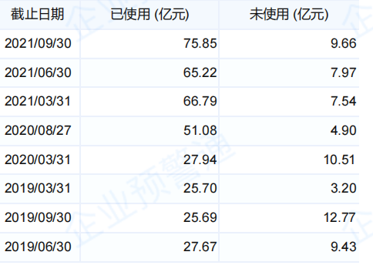
银行授信情况

Slide 12
大足永晟流通债券
市场流通债券存续为7只债券金额32.25亿元.

Slide 13
大足永晟债券偿付安排
2022年需偿还债券本金3.75亿偿还利息1.4948亿
2023年需偿还债券本金0.75亿偿还利息2.0176亿
2024年需偿还债券本金18.75亿偿还利息1.9690亿
2025年需偿还债券本金2亿偿还利息0.5780亿
2026年需偿还债券本金7亿偿还利息0.434亿
需要关注
企业2024年企业将偿还较大一部分本息
企业历史兑付情况良好，无不良记录，债券市场价格平稳近一年无重大波动。

Slide 14
大足永晟公司2021年2020年营业收入情况
公司营业收入构成及毛利率情况（单位：亿元）
项目 2021 年 2020 年
金额 毛利率 金额 毛利率
工程代建 7.82 14.74% 3.88 12.71%
土地整理 0.59 14.89% 1.91 12.71%
征地拆迁 0.00 -1.60 12.71%
其他业务 0.21 100.00% 0.18 100.00%
合计 8.61 16.82% 7.57 14.82%

Slide 15
大足永晟
1.公司是大足高新区核心的基础设施建设主体，业务专营性较强；目前大足高新区尚处于建设初期，基建需求较大，公司储备的工程代建项目量较为充足，未来业务来源有保障.
2.公司是大足区重要的基础设施建设主体，主要承担大足高新区规划范围内的道路、桥梁、园林绿化工程等基础设施建设，工程代建业务在所属区域内专营性较强。公司代建业务运作模式为：公司与重庆大足高新技术产业开发区管委会（以下简称“高新区管委会”）及重庆市大足区鑫发建设集团有限公司（以下简称“大足鑫发”）等区域国企签订工程项目委托代建合同，公司负责组织工程项目的设计、施工、设备和材料供应等的招标采购，筹措建设资金，并对施工和工程建设实行全过程管理。项目竣工验收合格后，委托方根据审核确认后的工程投资额加成一定比例的代建费用与公司结算工程款项。受工程完工及结算进度影响，近年公司工程建设业务收入有所波动，2021年公司合计确认工程代建收入为7.82亿元，同比明显增长；毛利率受不同项目结算加成比例及税率等影响存在波动，盈利水平仍较一般。

Slide 16
担保企业介绍重庆大足国有资产经营管理集团有限公司
成立日期1998-10-24
注册资本305944万元
区县级平台
法人代表覃邦斌
公司电话02343773018
工商注册号915002252038446922
经营期限1998-10-24至(今)
注册地址 重庆市大足区棠香街道办事处五星大道266号（广电大厦综合楼21楼）
公司介绍公司前身是大足县国有资产经营公司,系经<大足县人民政府关于成立大足县国有资产经营公司请示的批复>(大足府函[1997]46号)批准,于1998年10月24日在重庆市大足县工商行政管理局注册成立的国有独资公司。
2008年10月,公司名称变更为大足县国有资产经营集团公司。
2008年12月,公司名称变更为重庆大足国有资产经营管理集团有限公司
经营范围控股、参股、合资合作经营、租赁经营,提供担保业务,产权转让,产权代理,投资开发,调剂资产余缺,业务咨询,城市基础设施建设,土地整治和其他城市建设项目。从事投资、资产管理、财务咨询及投资咨询。(以上经营范围,国家法律、法规禁止经营的不得经营,法律、法规规定需许可审批的,取得后方可经营)。

Slide 17
担保企业控股关系
重庆大足区人民政府国有资产监督管理委员会
↓100%
重庆大足实业发展集团有限公司
↓100%
重庆大足国有资产经营管理集团有限公司

Slide 18
担保企业大足国资主要财务数据
指标名称 | 2022年一季度合并 | 2021年年报合并 | 2020年年报合并 | 2019年年报合并
利润表
营业收入（万） | 66,440.39 | 293,701.43 | 284,592.44 | 205,674.32
同比（%） | 5.09 | 3.20 | 38.37 | 3.31
利润总额（万） | 4,595.69 | 56,855.24 | 41,132.91 | 44,592.68
净利润（万） | 3,797.63 | 51,409.54 | 35,632.67 | 35,322.99
同比（%） | -4.14 | 44.28 | 0.88 | 16.76
资产负债表
总资产（万） | 7,835,177.93 | 7,589,376.86 | 7,231,069.71 | 5,220,455.43
同比（%） | 4.44 | 4.96 | 38.51 | 15.18
总负债（万） | 4,674,080.85 | 4,431,893.76 | 4,160,715.75 | 2,890,208.94
净资产（万） | 3,161,097.08 | 3,157,483.09 | 3,070,353.95 | 2,330,246.50
同比（%） | 2.85 | 2.84 | 31.76 | 10.54
现金流量表
经营现金流量净额（万） | 9,153.67 | 61,167.73 | -59,323.25 | 310.95

Slide 19
每股指标
基本每股收益（元）
摊薄每股收益（元） | 0.01 | 0.17 | 0.12 | 0.63
每股净资产（元） | 10.33 | 10.31 | 10.03 | 41.64
每股经营现金流（元） | 0.03 | 0.20 | -0.19 | 0.01
盈利能力
净资产收益率（%） | 0.12 | 1.65 | 1.32 | 1.59
偿债能力
资产负债率（%） | 59.66 | 58.40 | 57.54 | 55.36
流动比率（%） | 416.40 | 455.60 | 407.79 | 4.34
速动比率（%） | 151.09 | 163.57 | 155.92 | 1.65
EBIT保障倍数（倍） | 49.14 | 14.71 | 14.12 | 37.25
EBITDA保障倍数（倍） |  | 16.38 | 17.22 | 44.79
有息债务/EBITDA（倍） |  | 53.06 | 62.42 | 41.69
数据来源 | 公司公告 | 公司公告 | 公司公告 | 公司公告

Slide 20
大足国资财务点评
（1）公司主营业务收入来源构成相对稳定，2021 年营业收入和毛利率均有所增长。跟踪期内，公司经营业务板块构成保持相对稳定，仍以工程建设、土地整理、景区运营为主，以商品销售、工程监理、污水处理、租赁及咨询服务等其他业务为辅。
（2） 2021 年，公司营业收入同比增长 3.20%。其中，工程建设收入较为稳定；土地整治收入同比增长 31.29%，主要系当期结算的土地整理项目较多所致；受疫情缓解影响，景区运营收入同比增长 21.70%；公司其他业务收入涵盖较广，同比有所增长。
（3） 2021 年，公司综合毛利率同比上升 1.12 个百分点。其中工程建设业务毛利率略有提升；土地整治业务毛利率同比上升 7.54 个百分点，主要系当期确认收入的居住用地成本加成比例较高所致；景区运营和其他业务毛利率有所下降。
（4.）2022 年 1－3 月，公司营业收入相当于2021 年全年的 22.61%；综合毛利率为 15.12%，较 2021 年有所下降。
（5）2021年1-12月 ，公司实现营业收入29.37亿元 ，同比增长3.20% 。归母净利润5.14亿元 ，同比增长44.28% 。总负债443.19亿元 ，其中有息债务占比81.33% 。

Slide 21
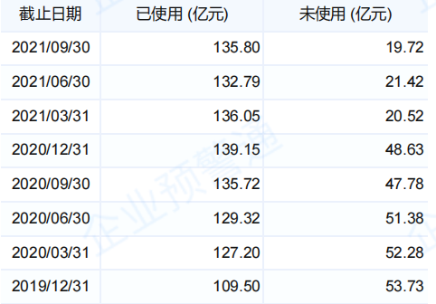
银行授信
截止最新.公司获得授信额度 155.52 亿元 ，已使用 135.80 亿元 ，未使用 19.72 亿元 。

Slide 22
流通债券情况
当前存续债券为845.46亿共12只债券

Slide 23
债券偿付安排
2022年需偿还债券本金10亿偿还利息2.4739亿
2023年需偿还债券本金17.12亿偿还利息5.0339亿
2024年需偿还债券本金16.34亿偿还利息3.8955亿
2025年需偿还债券本金20亿偿还利息2.77亿
2026年需偿还债券本金10亿偿还利息1.48亿
2027年需偿还债券本金12余偿还利息0.84亿
需要关注
企业2025年企业将偿还较大一部分本息，债务压力较大.
企业历史兑付情况良好，无不良记录，无重大经济纠纷案件。

Slide 24
大足国资主营业务情况
业务板块
2020 年 2021 年 2022 年 1－3 月
亿/ 收入 占比% 毛利率% 收入 占比 毛利率% 收入 占比% 毛利率%
工程建设 23.81 83.68 11.82 23.50 80.03 13.53 3.91 58.89 13.04%
土地整治 1.30 4.57 12.71 1.71 5.81 20.25 2.31 34.72 12.72%
景区运营 1.18 4.15 62.55 1.44 4.89 52.08 0.24 3.68 57.72%
其他业务 2.16 7.60 61.66 2.72 9.27 46.61 0.18 2.70 33.18%
合计 28.46 100 17.75 29.37 100 18 .87 6.64 100 15.12%
注：其他业务收入主要来自出租车管理、商品销售、工程监理、污水处理、租赁及咨询服务等；各项加总数与合计数差异系四舍五入所致

Slide 25
优势
1． 外部发展环境较好。2021 年大足区生产总值 800.30 亿元，同比增长 10.3%；完成一般公共预算收入 45.96 亿元，同比增长 8.5%，公司发展的外部环境较好。
2． 持续获得有力的外部支持。公司为大足区最重要的基础设施建设和国有资产运营主体，业务竞争优势明显。2021 年，公司共获得政府无偿划拨的土地 34.40 亿元、各类资金 11.43 亿元；2021 年，公司获得政府补助 4.67 亿元。
关注
1． 资产变现能力较弱。跟踪期内，公司资产中存货和应收类款项占比仍高，截至 2022 年 3 月底分别占资产总额的 54.29%和 26.42%，对资金占用大，资产变现能力较弱。
2． 面临较大的项目投资压力。截至 2022 年 3 月底，公司主要在建项目未来尚需投资 62.46 亿元，主要拟建项目计划总投资 144.00 亿元，公司面临较大的项目投资压力。
3． 债务负担较重，短期偿付压力大。截至 2022 年 3 月底，公司全部债务 418.28 亿元，全部债务资本化比率为 56.96%，现金短期债务比为 0.17 倍，短期偿付压力大。
4． 存在一定或有负债风险。截至 2022 年 3 月底，公司对外担保余额合71.83 亿元，担保比率为 22.72%，且公司存在一笔金额为1.00亿元的担保代偿。公司对外担保规模大，存在一定或有负债风险。

Slide 26
大足国资 业务分析
（1） 基础设施建设2021 年，公司基础设施建设收入保持稳定，整体回款情况欠佳；在建及拟建的基础设施项目尚需投资规模大，未来面临较大的资金压力。
（2）公司下属子公司城投公司、园区建发、永晟实业和大足石刻，受大足区政府和大足工业园管委会、大足高新区管委会、大足石刻管委会委托，分别对大足区城乡范围、大足工业园区、大足高新区和大足石刻旅游景区的市政道路、棚改、停车场、旅游设施等基础设施项目进行代建。
（3）大足区财政局按每年经大足区审计部门审定的工程项目完工决算金额及代建管理费（成本加成10%~18%计算）确认工程建设款，公司据此确认工程建设收入，并同时结转成本，但回款情况受大足区财政资金安排影响存在滞后。公司承接的部分棚改建设项目通过公司自筹资金建设并定向销售获取收益，部分房源可进行市场化销售，由于棚改项目销售价格较低，大足区政府通过拨付一定建设专项资金的方式对公司成本差额进行补偿，拨付的建设资金计入“专项应付款”。此外，部分项目采用自营模式，项目建成后形成公司自有资产，并通过运营收入覆盖建设成本。

Slide 27
发行机构金谷信托介绍
注册资本 220000万元
成立日期1993-04-21
法人代表徐兵
公司电话010-88086819
经营状态持续经营
工商注册号91110000100013642K
经营期限1993-04-21至(今)
公司简称中国金谷国际信托有限责任公司
注册地址 北京市西城区金融大街33号通泰大厦C座10层
中国金谷国际信托有限责任公司(原名中国金谷国际信托投资有限责任公司)系经中国人民银行批准成立的非银行金融机构。2008年7月31日,经国务院同意、中国银监会批准了中国信达资产管理股份有限公司对其实施重组;2009年9月1日,重组方案得到财政部、中国银监会的批准后,更名为“中国金谷国际信托有限责任公司”,并取得金融许可证;2009年9月15日,在国家工商行政管理局完成变更登记手续。

Slide 28
金谷信托股权结构
中国信达资产管理股份有限公司 中国妇女活动中心 中国海外工程有限责任公司
92.29% 6.25% 1.46%
中国金谷国际信托有限公司

Slide 29
项目点评
大足区为直辖市重庆地区区县级，债券信用稳定，融资能力强，大足地区位于成渝双城发展大战略较为重要位置目前施工工程多业务量有一定保证，为城投企业后需提供收入来源。
担保企业为大足区最大城投平台为项目提供足额增信。
发行机构为央企金谷信托，金谷信托大股东为中国信达资产管理公司是一家金融资产管理公司，于1999年4月成立，是首家登陆国际资本市场的中国金融资产管理公司。公司立足不良资产经营主业，围绕问题资产投资和问题机构救助，着力化解金融机构和实体企业不良资产风险。
本信托用于购买公司标准化债券，为标准化业务，是信托转型的重要方向。
项目风险可控投资者可以根据自己需求进行投资。
（投资有风险，理财需谨慎），

